Slide 2
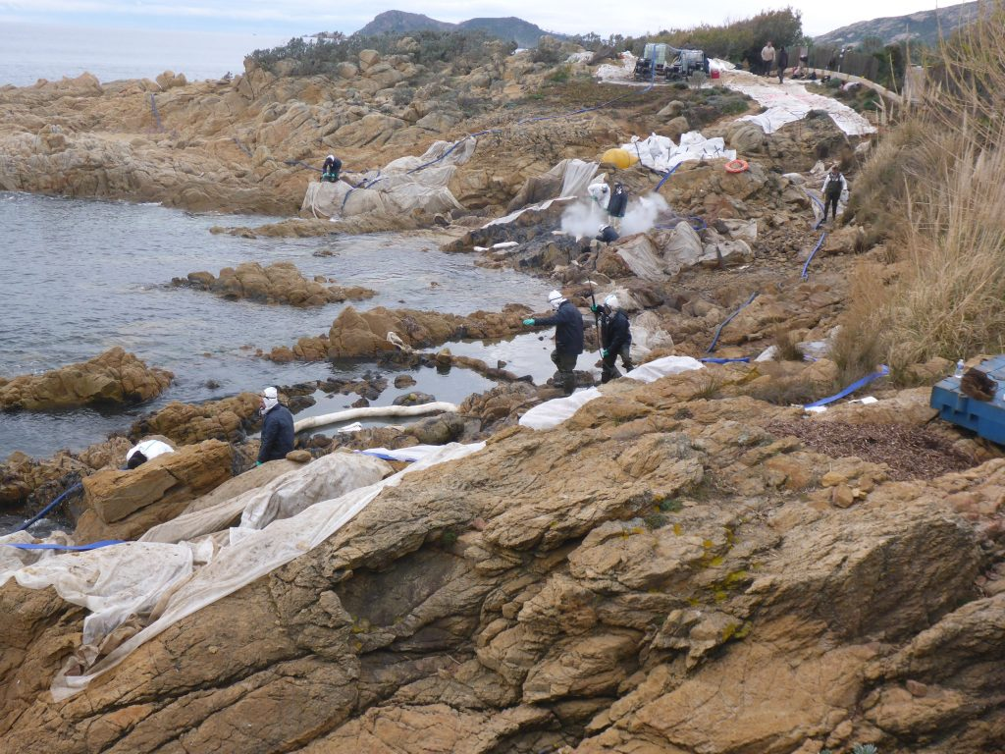
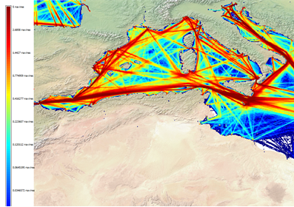
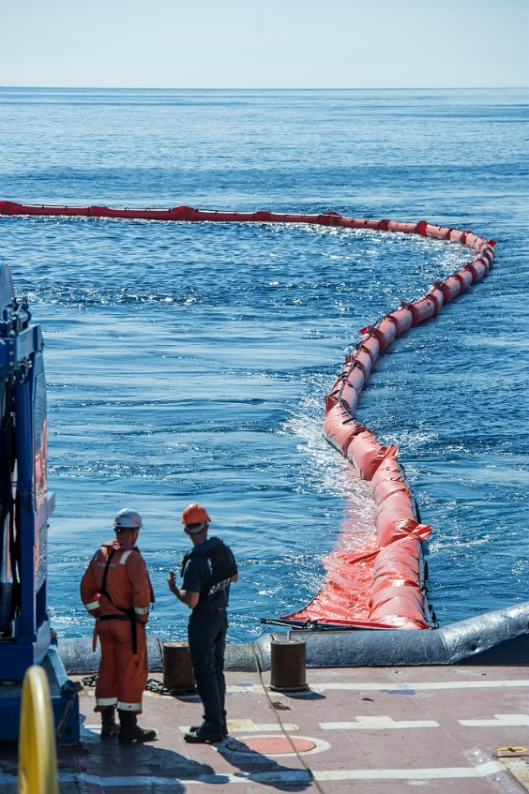
Densité du trafic maritime (données AIS)
©MESRI & INERIS 2018
Lutte à terre et en mer
collision Ulysse/Virginia
Octobre 2018
Crédits photo: Cedre
L’intégralité du Rapport sur l’Etat de l’Environnement en Méditerranée: https://planbleu.org/soed/
Crédits photo: Marine Nationale

Slide 3
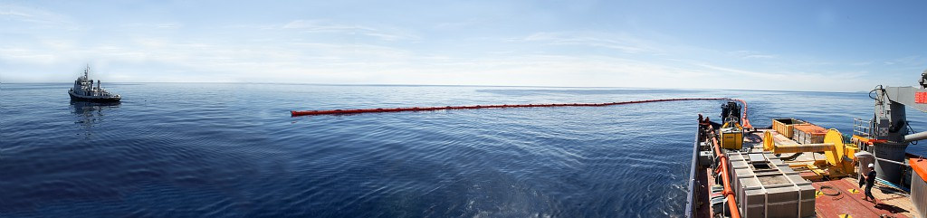
Renforcer la coopération en Méditerranée occidentale en matière de préparation et de lutte contre la pollution marine par hydrocarbures et substances nocives et potentiellement dangereuses (SNPD-HNS)
© Marine Nationale
Notes:
Soutenir l'Algérie, l'Espagne, la France, l'Italie, Malte, le Maroc et la Tunisie en collaboration avec Monaco dans le renforcement de leur coopération en matière de préparation et de lutte contre la pollution marine par hydrocarbures et substances nocives et potentiellement dangereuses (SNPD)

Slide 4
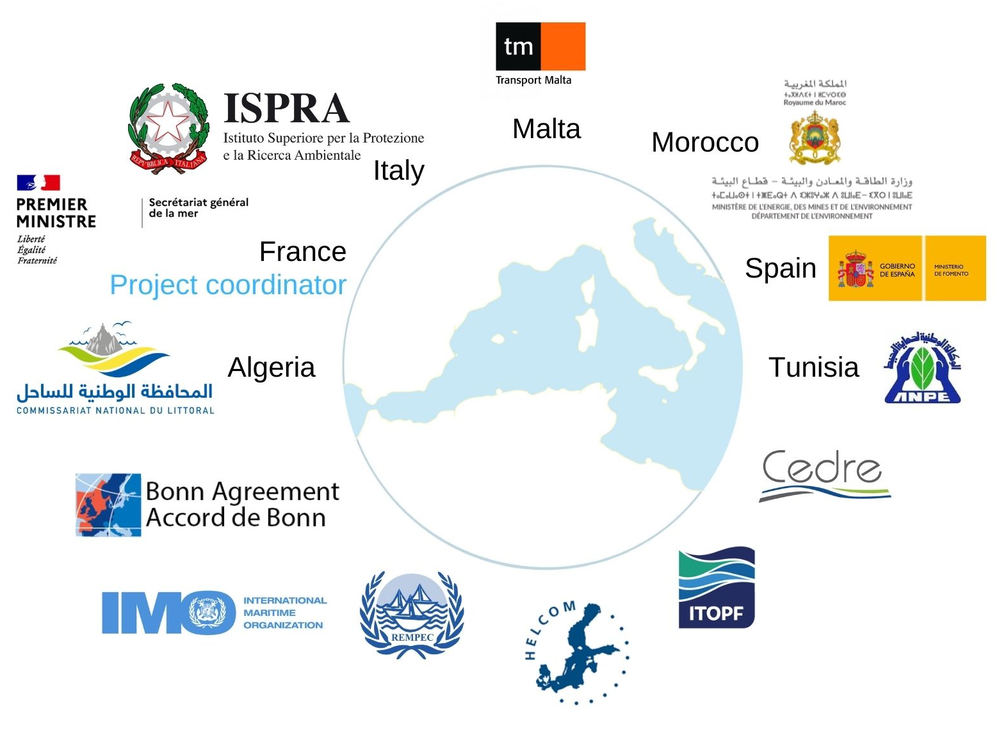
Le Consortium
Budget estimé: 868 416,39 euros
Financement: DG ECHO – Mécanisme de Protection Civile de l’Union européenne
Depuis janvier 2019

Slide 5
Objectifs spécifiques
L’amélioration
des capacités de prise de décision
L’évaluation du niveau de préparation et de planification
Recherche de synergies entre les procédures d’urgence et les accords de coopération existants

Slide 6
L’amélioration
des capacités de prise de décision
Développement d’un guide Inter-régional de réponse d’urgence aux pollutions HNS
Mise à jour et amélioration du MIDSIS TROCS
Notes:
Si beaucoup a été fait en matière de déversements d’hydrocarbures, besoin de plus sur la lutte contre les pollutions chimiques Développement d’un guide Inter-régional de réponse d’urgence aux pollutions par SNPD par le CEDRE, l’ISPRA et l’ITOPF (coopération REMPEC, OSPAR et HELCOM). Le guide est construit avec les états de ces trois régions: les avancements présentées régulièrement aux réunions des points focaux et groupes de travail des secrétariats, en ont validé l’approche, la méthode et le contenu, afin qu’il réponde au mieux aux besoins des administrations en charge de la lutte contre les pollutions chimiques.
Les informations du guide permettront de mettre à jour et améliorer le système régional intégré d'aide à la décision sur le transport de substances chimiques MIDSIS TROCS (REMPEC, juin-octobre 2020) à l’aide du contenu du guide HNS

Slide 7
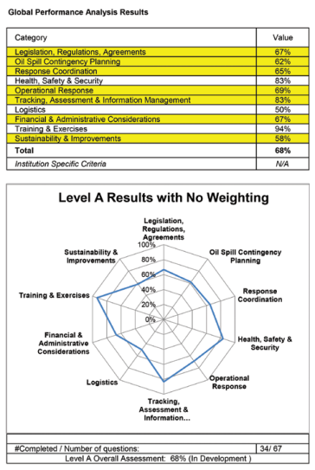
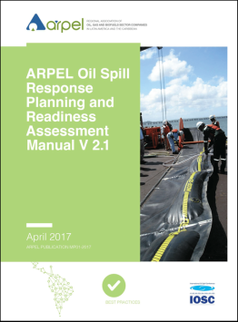
L'évaluation des programmes nationaux de préparation à la lutte
Formation à l’utilisation de l’outil d'évaluation de la préparation aux déversements d'hydrocarbures
Analyse des programmes nationaux et développement de plans d’amélioration globale
Notes:
L'évaluation des plans d'urgence nationaux en cas de déversements d’hydrocarbures en mer à l’aide d’un outil commun, le RETOS pour une analyse harmonisée du niveau de préparation en Méditerranée occidentale
Après une formation au REMPEC (24-26 avril 2019, Malta) à l’utilisation du RETOS et à l’outil d’évaluation des plans de réponse à la faune mazoutée (Sea Alarm), chaque pays bénéficiaire conduit sa propre évaluation nationale, avec analyse des performances et des lacunes et élaboration d’un programme d’amélioration avec un soutien technique financé par le projet. Ateliers Malte, Italie et France déjà réalisés en octobre 2019 ainsi que Maroc en janvier 2020. Second temps développement de programmes d’amélioration

Slide 8
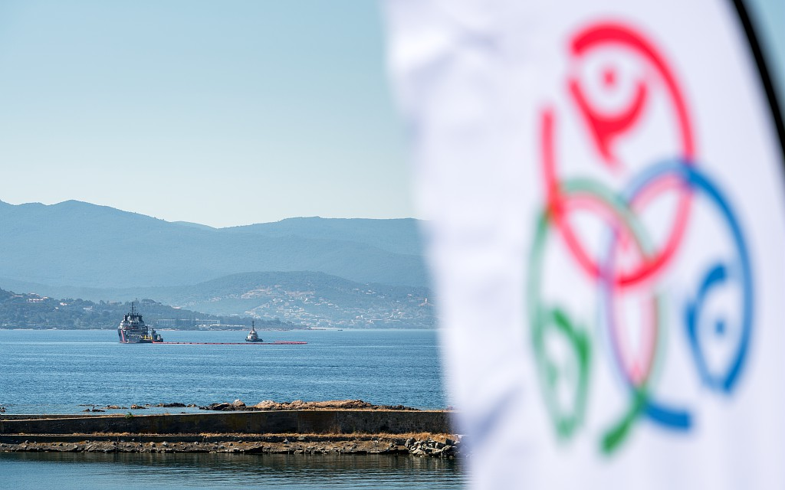


Renforcement des synergies entre procédures d’urgence
Manuels sur les mécanismes nationaux de mobilisation d’équipements et d’experts en cas d’urgence
Etude sur les synergies possibles entre accords et plans sous-régionaux (RAMOGE, LION et AMT)
Formation au CECIS Marine Pollution et feuille de route pour un système de communication d’urgence commun en Méditerranée
Notes:
1.Développement de manuels nationaux sur les mécanismes nationaux de mobilisation d’équipements et d’experts en cas d’urgence (en cours),
afin d’en faciliter la mobilisation en cas d’accident nécessitant un soutien sous-régional – définir quel est le minimum de matériel disponible niveau national
2. Etude sur l’établissement de synergies entre les différents accords et plans sous régionaux (RAMOGE, LION et AMT) (exercices conjoints etc.)
3. Enfin, travail important sur les systèmes de communication d’urgence: à présent, deux systèmes qui cohabitent, le Med REMPEC et celui des européens, CECIS MP.
Formation régionale au CECIS Marine Pollution (DG ECHO, Bruxelles, 22-23 octobre 2019) à la mise en place d’un système de communication d’urgence en Méditerranée. Atelier Méditerranéen, West MOPoCo a assuré la participation des représentants des pays bénéficiaires et la DG ECHO celle des autres Parties à la Convention de Barcelone. L’atelier s’est prononcé en principe sur une utilisation du CECIS MP comme système régional.
Développement de propositions pour harmoniser ces moyens de communication

Slide 9
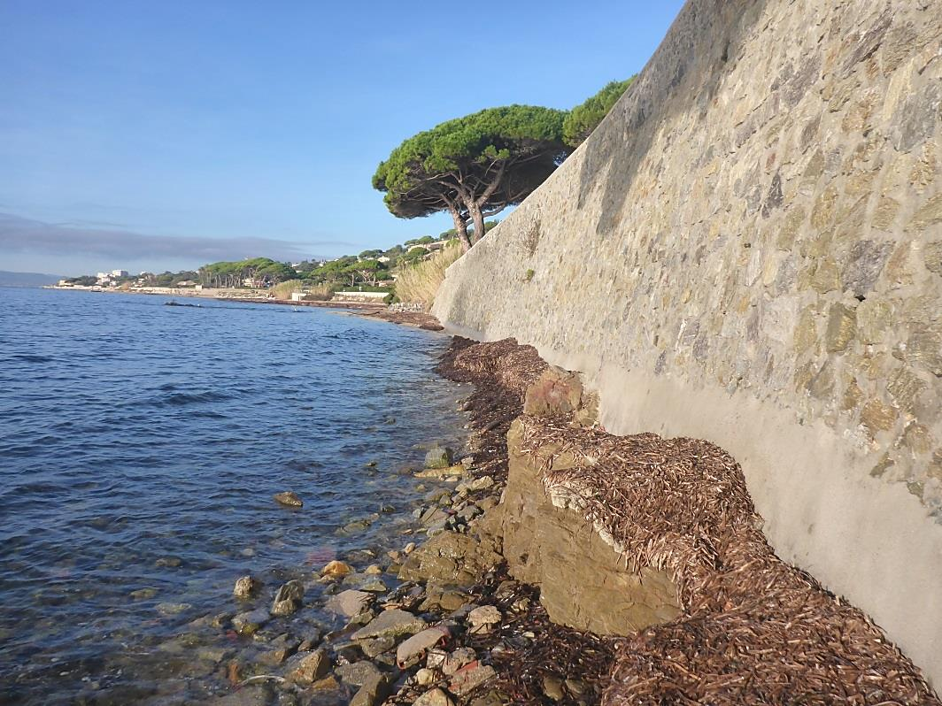


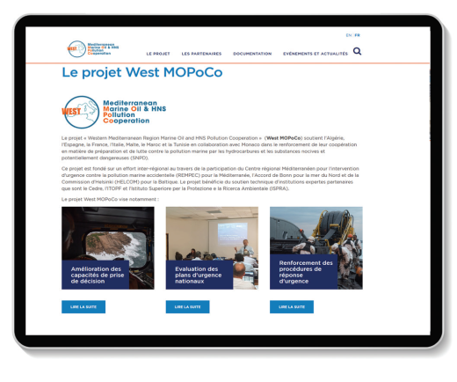
Contact: Mathilde Kraft
mathilde.kraft@pm.gouv.fr
Plus d’informations sur

